Slide 1
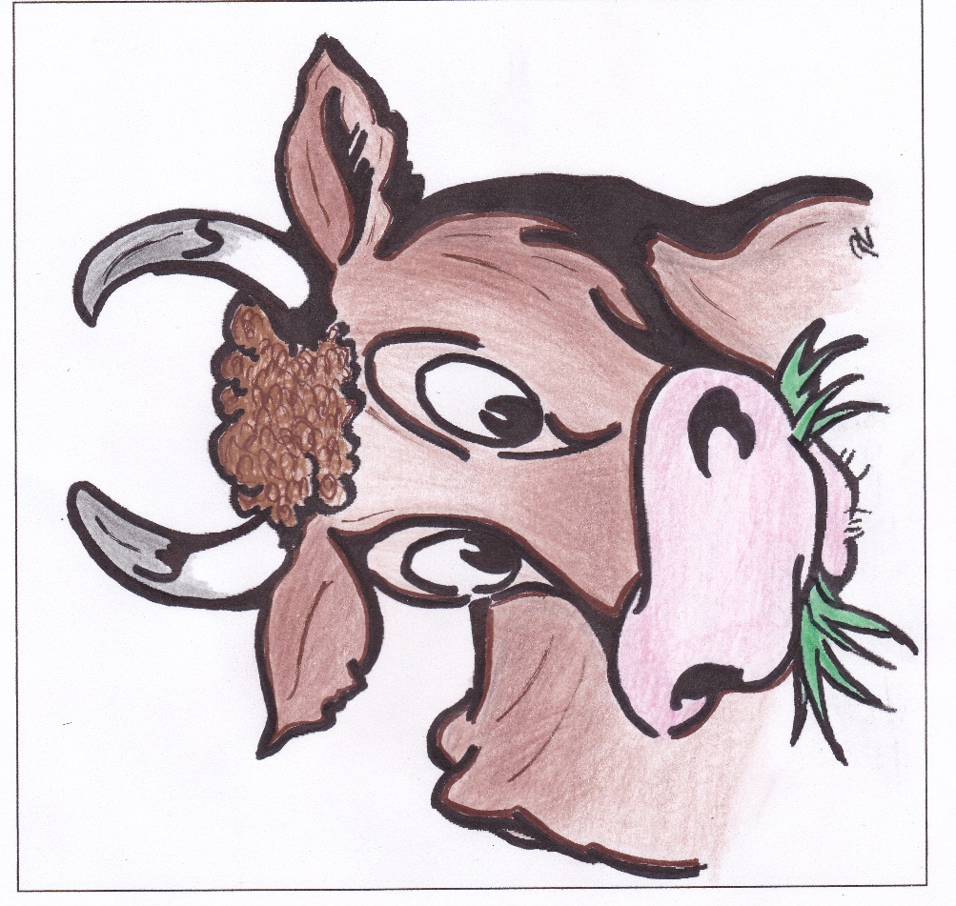
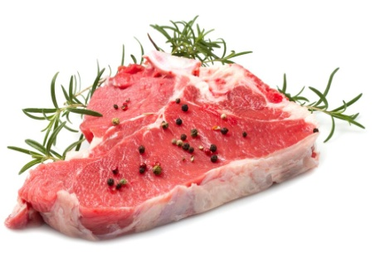
Prédire à partir des pratiques d’élevage
le rendement des carcasses et la tendreté de la noix d’entrecôte
J. SOULAT^{1,2}, V. MONTEILS^{1,2}, S. LEGER³, B. PICARD^{2,1}
Contact : julien.soulat@vetagro-sup.fr
¹ VetAgro Sup, UMR1213 Herbivores, 63370 Lempdes
² INRA, UMR1213 Herbivores, 63122 Saint-Genès-Champanelle
³ Laboratoire de mathématiques, Université de Clermont Ferrand II, 63177 Aubière
Introduction
Les variations du rendement des carcasses (rapport poids carcasse froide / poids de l’animal avant abattage) et de la tendreté de la noix d’entrecôte sont multifactorielles. Les pratiques d’élevage (type d’animal, race, alimentation, âge, etc.) font partie des facteurs qui ont un impact sur les qualités des carcasses et des viandes.
Matériel et méthodes
Données individuelles de 995 bovins (688 jeunes bovins (JB) et 307 vaches (V)) en phase d’engraissement.
6 races : Aubrac, Charolaise, Blonde d’Aquitaine, Limousine, Normande, Salers.
Variables de pratiques d’élevage retenues : Age abattage (mois), Durée de l’engraissement (jour), Poids au début de l’engraissement (kg), Matière Sèche Ingérée (MSI, kg MS/j), Concentrés dans la ration (%), Energie nette ingérée (EN, Mcal/j ).
Calibration et Validation des modèles de prédiction du rendement des carcasses (%) et de la tendreté de la noix d’entrecôte (note de 1 à 10) à l’aide de la régression linéaire multiple à effet aléatoire.
Résultats
Prédiction du
rendement des carcasses
Prédiction de la
tendreté de la noix d’entrecôte
Vaches
Jeunes bovins
Effet aléatoire : race
Effet aléatoire : Jury d’analyses sensorielles (jury)
R²_{calibration} = 0,77 (n_{calibration} = 746)
R²_{calibration} = 0,45 (n_{calibration} = 354)
R²_{validation} = 0,74 (n_{validation} = 249)
R²_{validation} = 0,33 (n_{validation} = 115)
Équations :
Équations :
Rendement _{JB} = 56,7 + const_{race} + 0,2 x Age abattage
- 5,7.10⁻⁴ x Poids au début de l’engraissement
+ 0,02 x Concentrés
Tendreté _{JB} = 7,9 + const_{jury} + 4,7.10⁻³ x Poids au début de l’engraissement - 3,8.10⁻³ x Durée de l’engraissement
Rendement _{V} = 53,1 + const_{race} - 0,03 x Age abattage
+ 6,7.10⁻³ x Poids au début de l’engraissement
- 0,02 x Concentrés
Tendreté _{V} = 5,2 + const_{jury} + 2,1.10⁻⁴ x Poids au début de l’engraissement - 3,8.10⁻³ x Durée de l’engraissement
Conclusion
Un pilotage du rendement des carcasses et de la tendreté de la noix d’entrecôte peut être réalisé grâce aux pratiques d’élevage mises en œuvre durant la phase d’engraissement de l’animal.
La seconde étape de ce travail sera de prendre en compte la vie entière de l’animal dans les modèles.
Journée Ecole Doctorale, Clermont-Ferrand, 21-22/05/2015

